Slide 1
الغني الأناني ولعازر الفقير

Slide 2
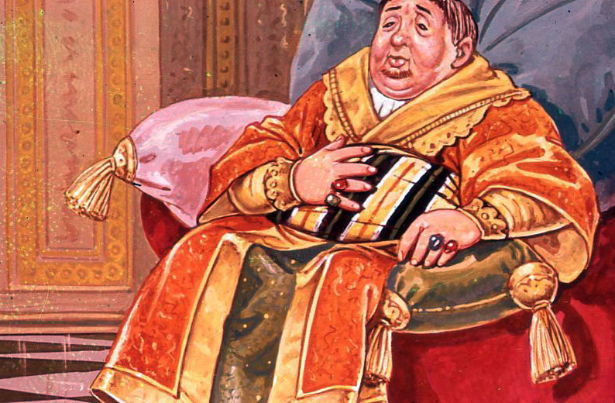
كان يوجد رجل غني جدا وكان يرتدي الثياب الفاخرة خواتم من ذهب ولم يكن يشفق على الفقراء وكان يحتقرهم

Slide 3
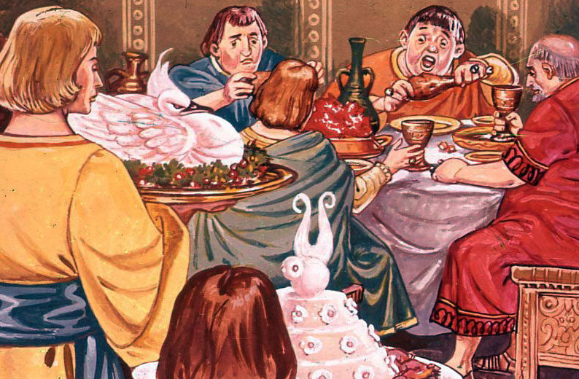
وكان شرها, كل يوم كان يعمل وليمة ويأكل كثيرا ولم يكن يفكر الا بالطعام وكانوا يقدمون له الطعام على أطباق من الفضة والذهب وكان يبذر كل أمواله على طعامه

Slide 4
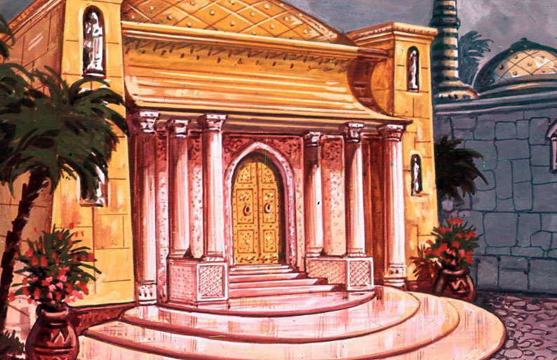
وكان له قصر جميل وكبير جدا

Slide 5
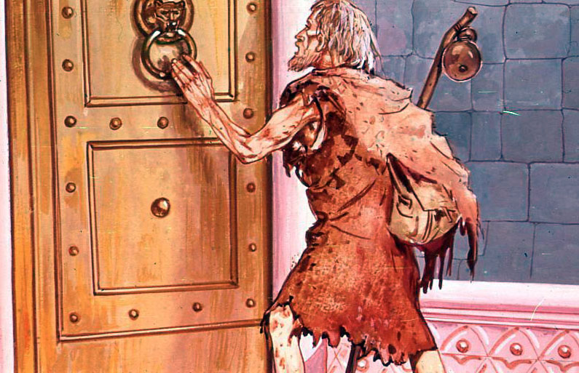
وكان يأتي فقير ويقرع على بابه يدعى لعازر وغالبا لم يفتح الباب له الغني كان له قلب قاسي وسيء

Slide 6
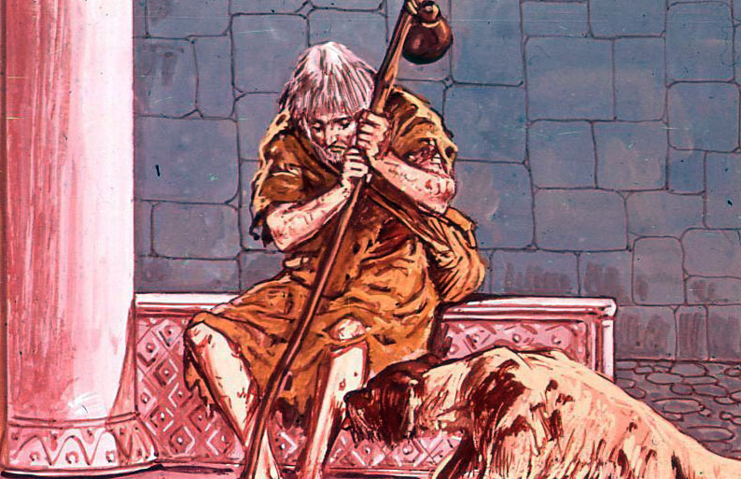
ولعازر كان يجلس دائما أمام الباب مترجيا الحصول على شيء يهدئ به جوعه وكانت الكلاب تشفق عليه وتلحس جروحه

Slide 7
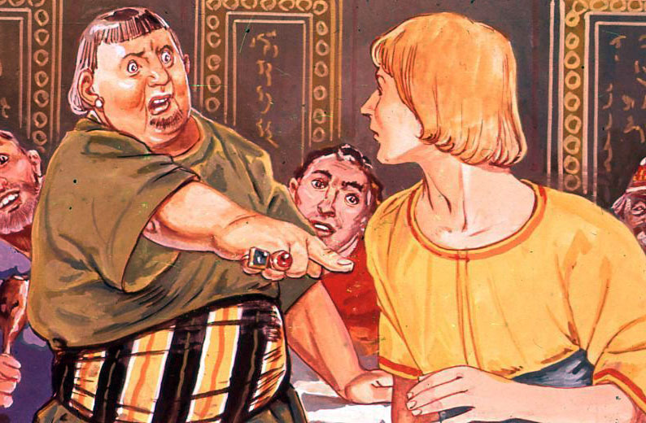
الغني يقيم الولائم أحد الخدام أشفق على لعازر وطلب من معلمه أن يعطيه شيئا فأنبه سيده وطلب منه أن يطرد الفقير

Slide 8
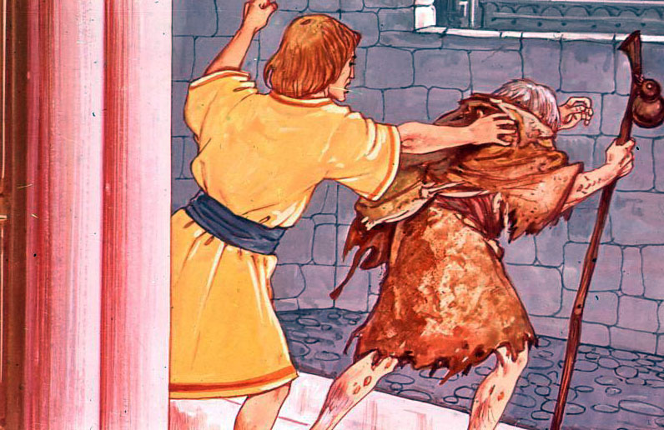
خاف الخادم وطرد لعازر الذي ذهب تعبا وجائعا وقلبه حزينا

Slide 9
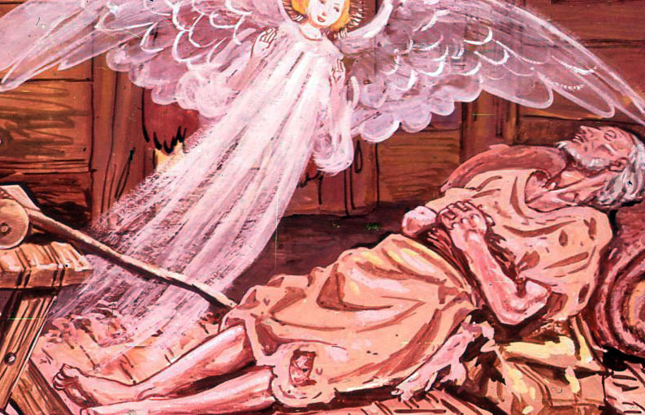
ومات لعازر وهبط ملاك لينقل نفسه مباشرة الى السماء

Slide 10
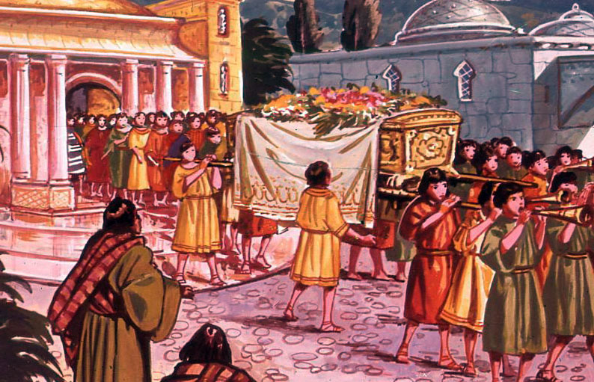
والغني الرديء مات أيضا وكانت له جنازة عظيمة

Slide 11
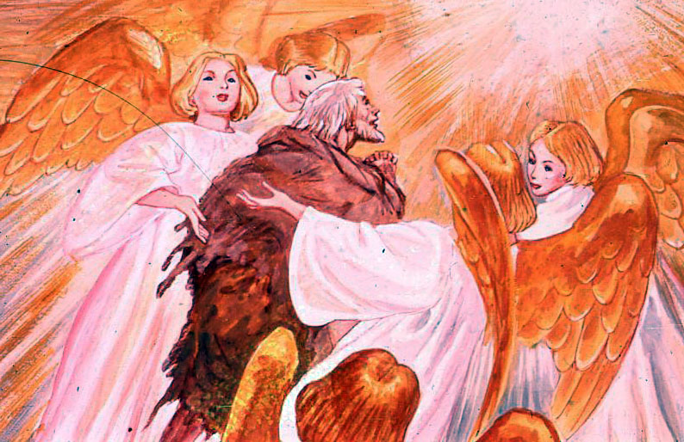
حمل الملائكة لعازر الى السماء حيث ينتظره أبوه ابراهيم

Slide 12
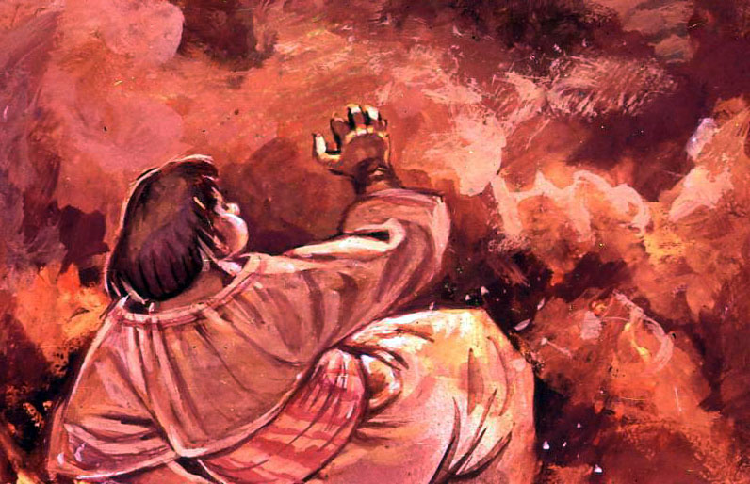
أما الغني هبط الى جهنم حيث يذهب الناس الذين لا يريدون أن يفكروا بالله ولا أن يعملوا الخير

Slide 13
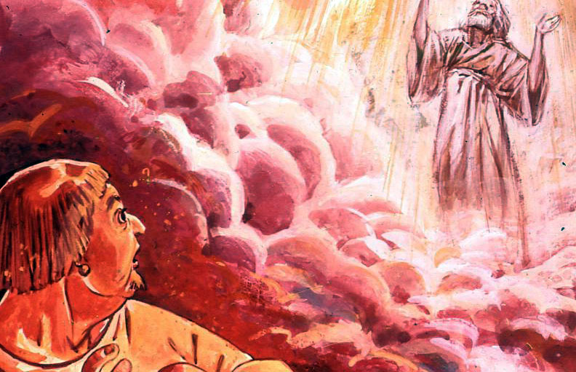
وناد الغني ابراهيم ارسل لعازر ان يبل طرف اصبعه بالماء لكي اشرب لأنني اموت عطشا

Slide 14
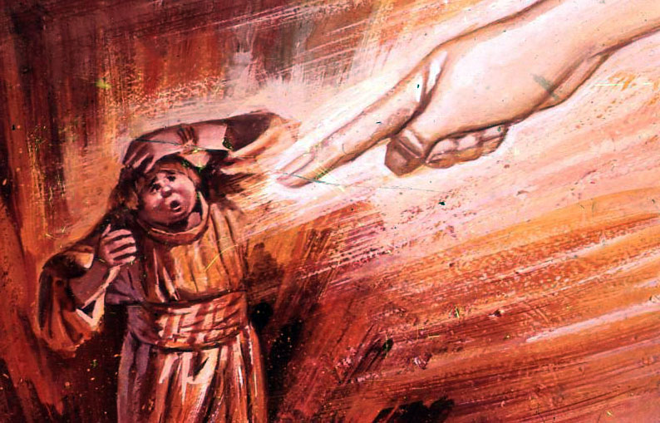
ابراهيم يجيب على الغني كان يجب ان تفكر منذ زمن بعيد انك انت الذي اخترت تعاستك

